Slide 2
|

Slide 3
|

Slide 4
Особенности ИС

Slide 5
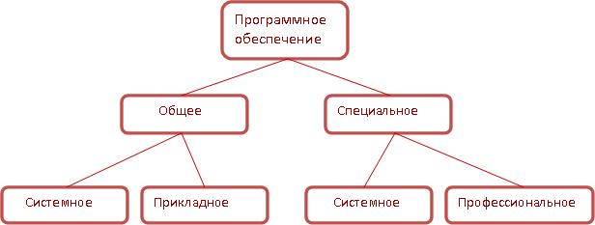

Программное обеспечение ИС
Программное обеспечение – совокупность математических программ для реализации целей и задач информационной системы, а также нормального функционирования комплекса технических средств.
В состав программного обеспечения входят общесистемные и специальные программные продукты, а также техническая документация.

Slide 6

Программное обеспечение ИС
К общесистемному программному обеспечению относятся комплексы программ, ориентированные на пользователей и предназначенные для решения типовых задач обработки информации. Они служат для обеспечения функциональных возможностей компьютеров, контроля и управления процессов обработки данных.

Slide 7

Программное обеспечение ИС
Специальное программное обеспечение представляет собой совокупность программ, разработанных при создании конкретной информационной системы. В его состав входят пакеты прикладных программ (ППП), реализующие модели функционирования реальных объектов в ИС.

Slide 8
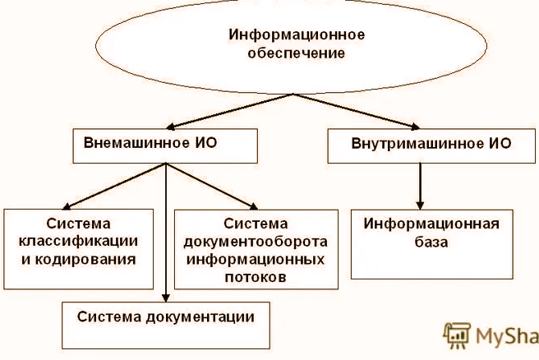
Информационное обеспечение ИС
Информационное обеспечение ИС Информационное обеспечение - совокупность единой системы классификации и кодирования информации, унифицированных систем документации, схем информационных потоков, циркулирующих в организации, а также методология построения баз данных.

Slide 9


Информационное обеспечение ИС
Информационные средства обеспечивают эффективное представление предметной области. К их числу относятся информационные модели, системы классификации и кодирования информации (общероссийские, отраслевые) и др.

Slide 10
Информационное обеспечение ИС
Информационное обеспечение (ИО) - предоставление информационных ресурсов в распоряжение какого-либо объекта или субъекта. Цель информационного обеспечения - своевременная выдача необходимой достоверной информации для выработки и принятия управленческих решений.

Slide 11
Информационное обеспечение ИС
Требования по информационному обеспечению ИС - это требования:
к составу, структуре и способам организации данных в системе {информационно-логическая схема);
к информационному обмену между компонентами системы;
к информационной совместимости со смежными системами;
по использованию общероссийских и других классификаторов, унифицированных документов;
по применению систем управления базами данных; к структуре процесса сбора, обработки, передачи данных в системе и представлению данных;
к защите данных от разрушений при авариях и сбоях в электропитании системы;
к контролю, хранению, обновлению и восстановлению данных;
к процедуре придания юридической силы документам, продуцируемым техническими средствами АС.

Slide 12
Информационное обеспечение ИС
Информационное обеспечение - совокупность единой системы классификации и кодирования информации, унифицированных систем документации, схем информационных потоков, циркулирующих в организации, методология построения баз данных. Данная подсистема предназначена для своевременного представления информации, принятия управленческих решений. ИО предприятия представляет собой информационную модель данного объекта. Для создания ИО нужно:
ясное понимание целей и задач, функций системы управления;
совершение системы документооборота;
выявление движения информации от момента ее возникновения и до ее использования на
различных уровнях управления;
наличие и использование классификации и кодирования информации;
создание массивов информации на машинных носителях;
владение методологией создания информационных моделей.

Slide 13
Информационное обеспечение ИС
При организации ИО используется:
системный подход, обеспечивающий создание единой информационной базы;
разработку типовой схемы обмена данными между различными уровнями системы и внутри каждого уровня;
организацию единой схемы ведения и хранения информации;
обеспечение решаемых задач исходными данными;

Slide 14
Информационное обеспечение ИС
Основными функциями ИО являются:
наблюдение за ходом производственно-хозяйственной деятельности, выявление и регистрация состояния управляемых параметров и их отклонение от заданных режимов;
подготовка к обработке первичных документов, отражающих состояние управляемых объектов;
обеспечение автоматизированной обработки данных; осуществление прямой и обратной связи между объектами и субъектами управления.

Slide 15
Информационное обеспечение ИС
Информационное обеспечение автоматизированных информационных систем состоит из внемашинного и внутримашинного ИО.
Внемашинное ИО включает систему классификации и кодирования технико-экономической информации;
систему документации; схему информационных потоков (документооборота: первичные, результативные, нормативно-справочные документы).
Внемашинное ИО - информация, которая воспринимается человеком без каких-либо технических средств (документы). Внутримашинное ИО содержит массивы данных на машинных носителях и программу организации доступа к этим данным.

Slide 16
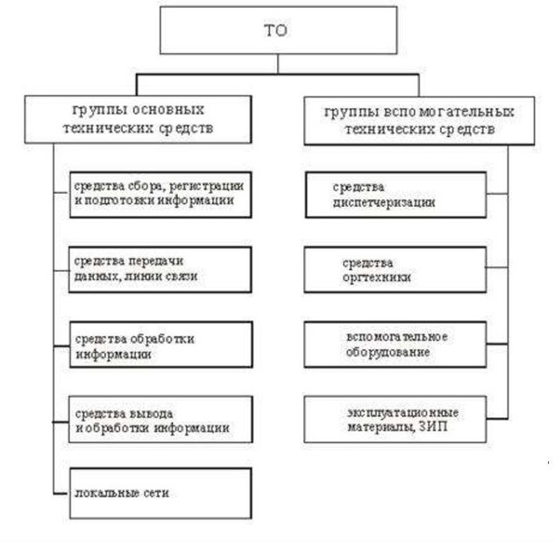
Техническое обеспечение
Техническое обеспечение ИС - комплекс технических средств, предназначенных для работы информационной системы, а также документация на эти средства и технологические процессы.
Структура технического обеспечения ИС:
Комплекс технических средств (КТС);
Документация;
Кадры, занимающиеся установкой и обслуживанием технических средств.

Slide 17
Техническое обеспечение
Классификация технических средств по процедурно-функциональному признаку:
средства сбора и регистрации информации и устройства ввода-вывода;
средства передачи данных и линии связи;
средства обработки;
средства хранения и вывода информации;
средства оргтехники;
средства сбора и регистрации информации и устройства ввода.

Slide 18
Спасибо за внимание

